Slide 1
서울
역삼역
사랑과 전쟁
18조 류희철
18조 권오성
18조 박정민
18조 임재민

Slide 2
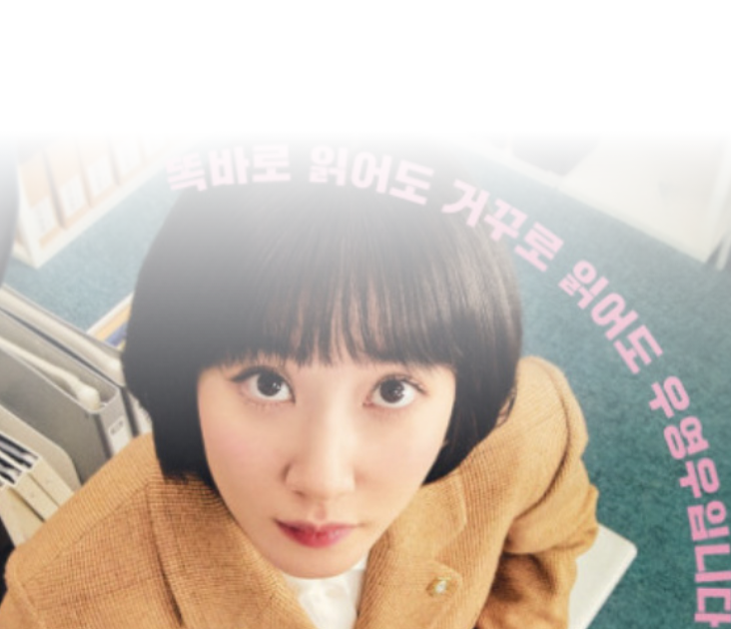
역삼역
팰린드롬(palindrome)
거꾸로 읽어도 제대로 읽는 것과 같은 문장이나 낱말, 숫자, 문자열

Slide 3
닮음과 대칭
Me
#대칭 #혼자서도 #빛나는 #나
Lover
#사랑하면 #닮는다고 #누가 #그러던데
Someone
#나랑 #묘하게 #닮은 #너 #누구냐

Slide 4
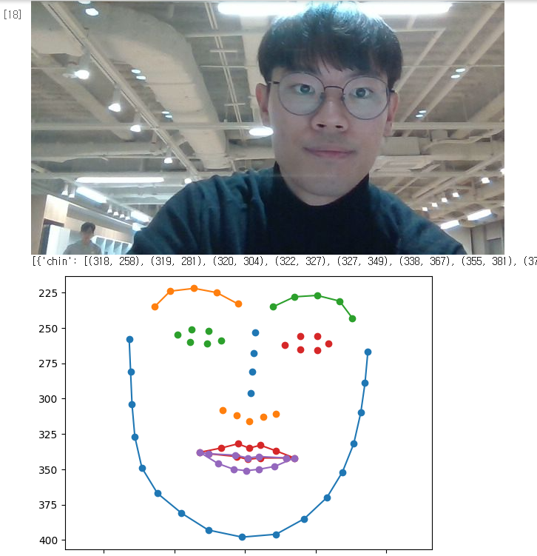
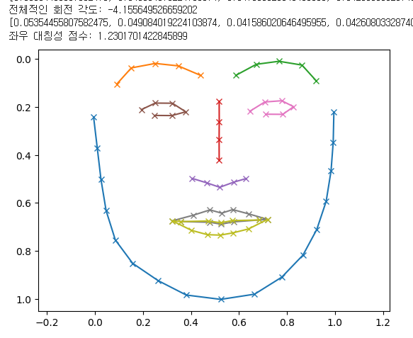
Me
나 자신을 사랑하자

Slide 5
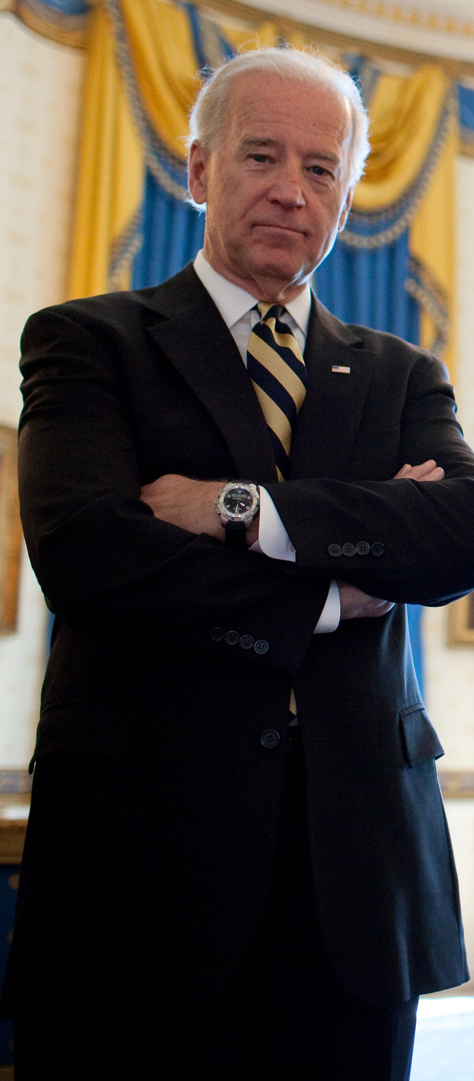
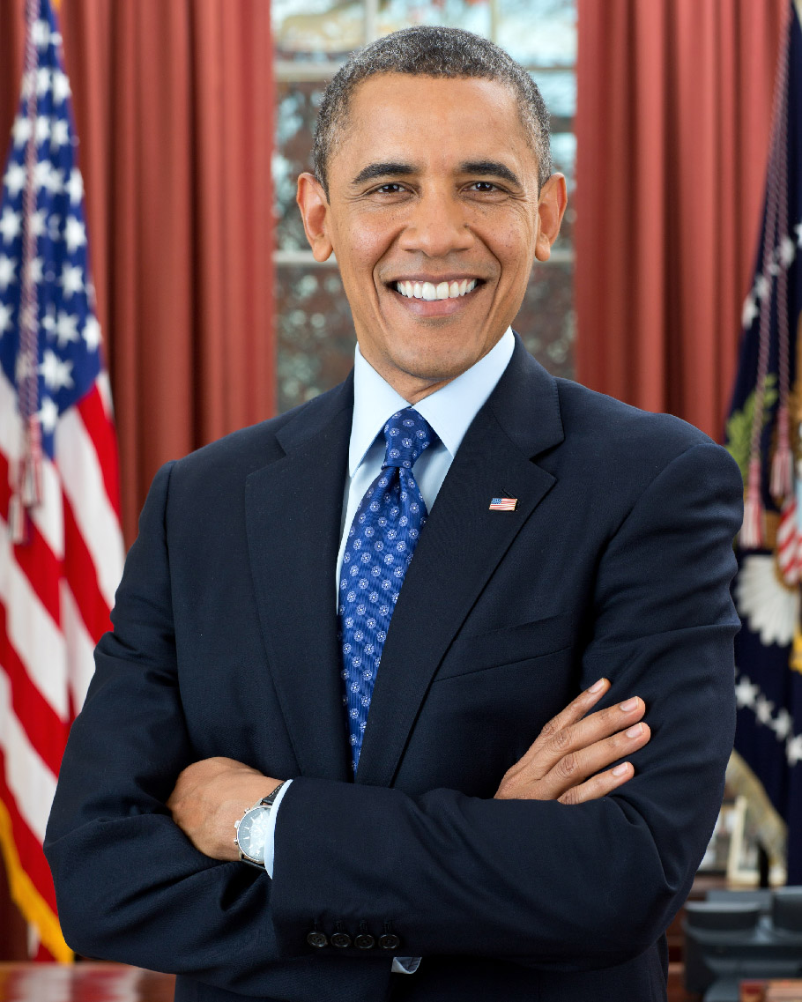
42385175905
13455371901
Lover
오빠 나 사랑하지?
00
%

Slide 6
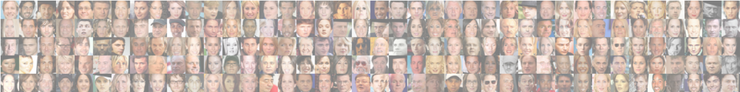

Someone
찾았다 내 운명
?
?
?
?
PubFig(Public Figures Face Database)

